Slide 1
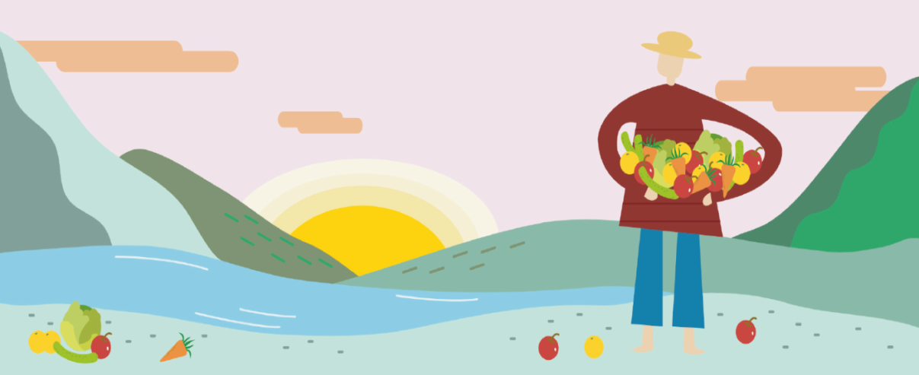
第一章
守護健康
Chapter.1
第二節 健康生活好體位

Slide 2
第二節 健康生活好體位
分析個人飲食習慣是否符合健康飲食原則。
應用「健康自主管理」技巧擬定健康飲食策略。

Slide 3
第二節 健康生活好體位
省思體位與健康風險的關係。
建立並落實體位管理計畫，並適時修正改善。

Slide 4
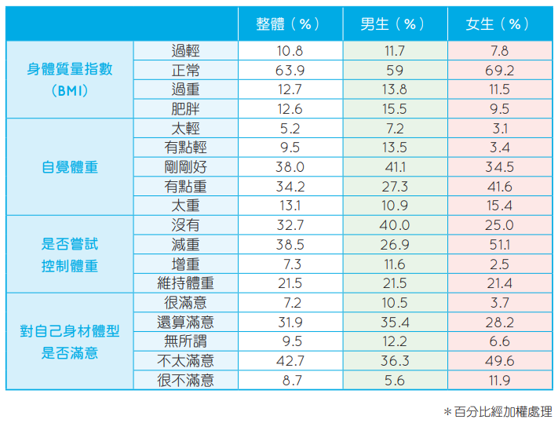
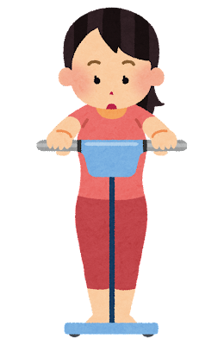

Slide 5
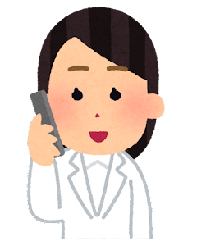
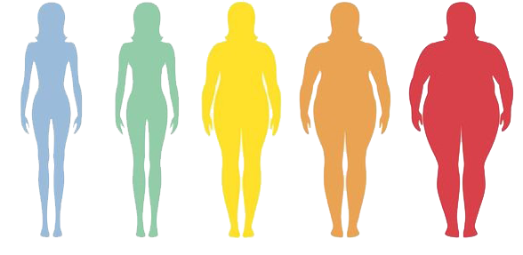
1
CH.1 守護健康
1-2健康生活好體位
023
健康體位
身體質量指數（Body Mass Index，BMI）
BMI ＝體重（Kg）/ 身高²（m）²
身高170公分(1.7公尺)、
體重73公斤
BMI =
範例
73
(1.7x1.7)
= 25.26
【新聞】BMI＞40 死亡率增200% 醫_慢性疾病上身(4分28秒)
Notes:
依據國民健康署《106年高中、高職、五專學生健康行為調查報告》可知，現青少年BMI正常的男生有59%，女生有69.2%，但是對自己身材體型不滿意的女生達60.5%，男生則為41.9%。這樣的迷思，真的需要大家用理性來善待自己。然而，肥胖須依據BMI、腰圍、體脂率等綜合評估

Slide 6
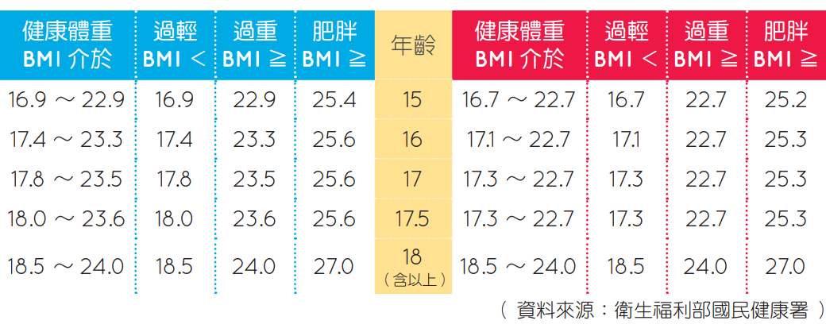
1
CH.1 守護健康
1-2健康生活好體位
023
健康體位
我的BMI有在健康範圍內嗎？
男
女
16.90~22.90
16.90
22.90
25.40
16.70~22.70
16.70
22.70
25.20
17.40~23.30
17.40
23.30
25.60
17.10~22.70
17.10
22.70
25.30
17.80~23.50
17.80
23.50
25.60
17.30~22.70
17.30
22.70
25.30
18.00~23.60
18.00
23.60
25.60
17.30~22.70
17.30
22.70
25.30
18.50~24.00
18.50
24.00
27.00
18.50~24.00
18.50
24.00
27.00
Notes:
理想的體重要考慮到與身高相稱，判斷是否肥胖，廣為世界各國採納的算法是以身高和體重來界定—體重過輕、健康體重、過重或是肥胖。
每個人的健康體重依年齡、性別、身高而異。所以量身高體重時，與其和別人比較體重多少，不如關心自己的「BMI有在健康範圍內嗎？」。
衛生福利部公布之「兒童及青少年生長身體質量指數建議值」，判定指標是以該年齡層BMI視為常態分布，超過85百分位時為過重，超過95百分位時為肥胖。

Slide 7
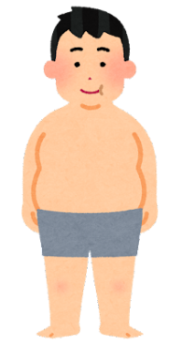
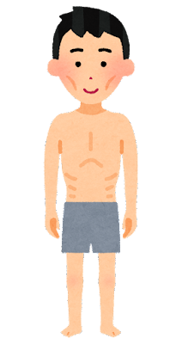
1
CH.1 守護健康
1-2健康生活好體位
023
健康體位
巴黎名模罹患厭食症
(2分30秒)
女生總覺得自己胖
(39秒)
體重過輕或過重對身體健康造成的影響
體重過輕
體重過重
營養不良
骨質疏鬆
掉頭髮
注意力減退
月經失調
生長遲緩
貧血
猝死
免疫力降低
飲食障礙 暴食症 厭食症
退化性關節炎
冠狀動脈
心臟病
糖尿病
代謝症候群
膽囊疾病
血脂異常
睡眠呼吸中止
痛風

Slide 8
1
CH.1 守護健康
1-2健康生活好體位
024
健康體位
體重過輕或過重對身體健康造成的影響
反映腹部內臟脂肪的多寡
腰圍
每增加1公分，心血管疾病相對危險性增加 2%
腰臀比
每增加0.01，心血管疾病相對危險性增加 5%

Slide 9
1
CH.1 守護健康
1-2健康生活好體位
024
健康體位
腰臀比=腰圍／臀圍
性別 | 腰圍參考數值 | 腰臀比參考數值
男性 | <90公分 (35吋) | <0.92
女性 | <80公分 (31吋) | <0.88
Notes:
腰圍或腰臀比（Waist–hip ratio ，WHR）反映腹部內臟脂肪的多寡，腹部內臟脂肪越多，心血管疾病風險越高。許多研究顯示，腰圍每增加1公分，心血管疾病相對危險性增加2%，而腰臀圍比每增加0.01，心血管疾病的相對危險性增加5%。因此就算BMI在正常範圍，只要量測腰圍男性超過90公分，女性超過80公分，仍然被定義為肥胖。
腰臀比是指腰圍和臀圍的比例（腰圍/臀圍），可用來瞭解脂肪的分布，若腰臀比大於參考數值，表示為腹部肥胖型。

Slide 10
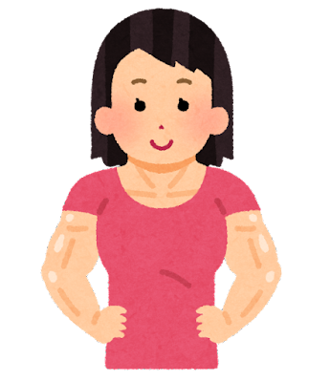
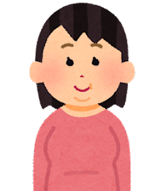
CH.1 守護健康
1-2健康生活好體位
025
都一樣重量，為什麼看起那麼不一樣？
相同體重
相同身高
相同BMI

Slide 11
1
CH.1 守護健康
1-2健康生活好體位
025
健康體位
體脂率
體脂肪
身體脂肪重量佔體重的百分比
皮下脂肪
絕熱
+骨骼
+肌肉
+脂肪
+水份
儲存「餘糧」
內臟脂肪
保護、支撐 和固定內臟
【新聞】小心隱形肥胖!
瘦女孩體脂率卻破表 (1分30秒)
Notes:
體重是體內骨骼、肌肉、脂肪和水分的加總，體脂肪分為皮下脂肪和內臟脂肪，皮下脂肪主要作用在絕熱和儲存「餘糧」，內臟脂肪負責保護、支撐和固定內臟。如果內臟脂肪超標則發生高血壓、糖尿病、高血脂症、動脈硬化等心血管疾病的機會大大增加。當BMI 超標時，無法判斷是脂肪太多還是肌肉量較多，而體脂率代表的是「身體脂肪重量占體重的百分比」，剛好可解決此問題。

Slide 12
1
CH.1 守護健康
1-2健康生活好體位
025
健康體位
理想體脂率
性別 | <30歲 | >30歲 | 肥胖
男性 | 14~20% | 17~23% | 25%以上
女性 | 17~24% | 20~27% | 30%以上
以體脂率的測量數值對照BMI數值，
更能準確判定體位是否標準。
Notes:
一般體脂計是利用「生物阻抗分析」技術，測量原理為釋放微弱電流到全身，從導電程度估算體脂肪。這種測量方式和水分多寡大有關係，早中晚測量結果也會不同，因此建議測量基準為同一時間、空腹3 小時、輕便衣著、身體擦乾、排空膀胱尿液。

Slide 13
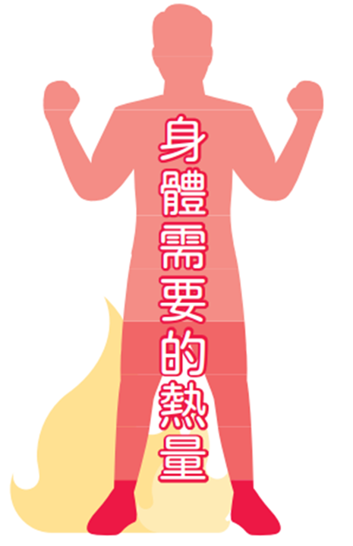
2
CH.1 守護健康
1-2健康生活好體位
026
健康飲食
要攝取多少熱量才足夠維持身體機能運作？
攝取的熱量
體重
上升
脂肪增加
65 ～ 70% 基礎代謝率
>
人體維持生命所需的最小熱量
15 ～ 25%
身體活動所需熱量
10% 消化食物所需熱量
Notes:
每日攝取食物獲得熱量，提供維持身體機能運作與個人活動所需，當吃進身體的熱量大於消耗的熱量時，累積轉成脂肪儲存體內，體重慢慢就增加了。要維持健康體重最有效又安全的方法，就是選擇培養「健康吃，快樂動」的生活習慣。
到底要攝取多少熱量才足夠維持身體機能運作？ 首先必須認識「基礎代謝率」（basal metabolic rate， BMR），這是一個非常重要的觀念，也就是不管怎麼吃，都不能少於這個生命生存所需要的熱量。

Slide 14
2
CH.1 守護健康
1-2健康生活好體位
026
健康飲食
BMR動手算算看...
男生
女生
=66+(13.7× 體重 )+(5.0× 身高 )
−(6.8× 年齡 )
=655+(9.6× 體重 )+(1.8× 身高 )
−(4.7× 年齡 )
16 歲小晴身高 160 公分、體重 48 公斤，基礎代謝率為：
655+(9.6×48)+(1.8×160)−(4.7×16)= 1328.6( 大卡 )。

Slide 15
CH.1 守護健康
1-2健康生活好體位
026
健康飲食過與不及營養反不均衡 (1分26秒)
如何吃得健康又低熱量？
適量飲食
均衡飲食
營養密度高
三低一高
多樣
天然新鮮食材
充足水分

Slide 16
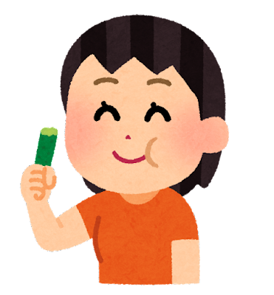
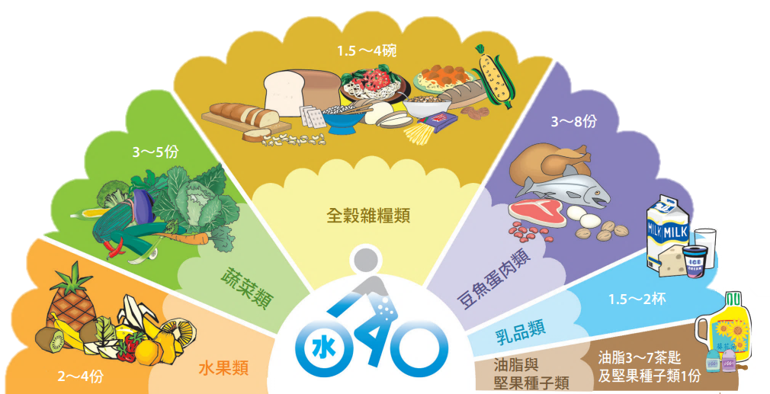
2
CH.1 守護健康
1-2健康生活好體位
027
健康飲食
「我的餐盤」均衡飲食青少年篇(1分11秒)
均衡攝取六大類食物
1.5~4碗
3~5份
3~8份
1.5~2杯
2~4份
油脂3∼7茶匙
堅果種子類1份
Notes:
為了維持身體的機能與健康，我們必需從六大類食物來得到適當的熱量及充足的必需營養素，這就是均衡飲食的概念。建議使用國民健康署所提供的「每日飲食指南」扇形圖的原則，吃到足夠量的蔬菜、水果、全穀雜糧、豆類、堅果種子及乳製品。

Slide 17
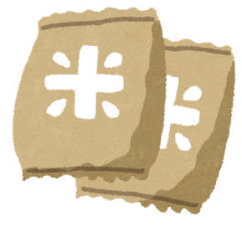
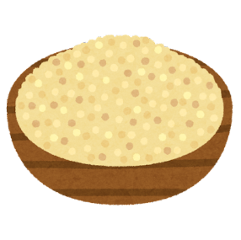
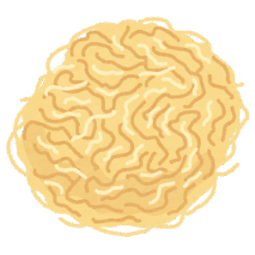
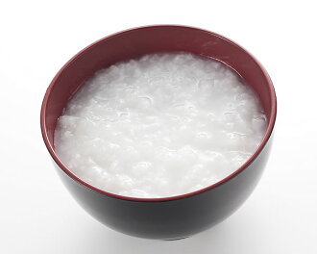
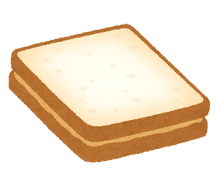
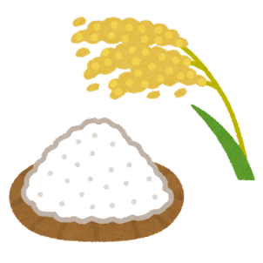
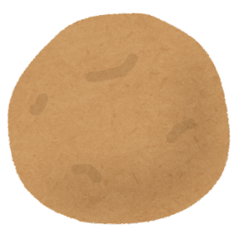
2
(一般家用飯碗、重量為可食重量)
CH.1 守護健康
1-2健康生活好體位
027
健康飲食
1碗
全榖雜糧類(1.5-4碗)
=
=
=
(糙)米飯 1 碗
雜糧飯 1 碗
小米稀飯/燕麥粥 2 碗
熟麵條 2 碗
ˋ
=
=
=
燕麥/麥粉/麥片80公克
馬鈴薯2個 (360公克)
玉米 2 $\frac{ 2 }{ 3 }$ 根 (340公克)
全麥土司 2 片 (120公克)

Slide 18
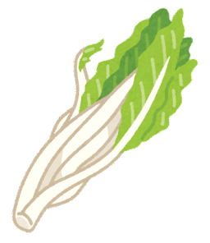
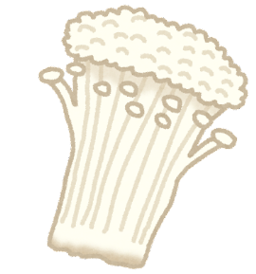
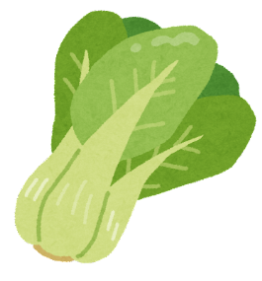
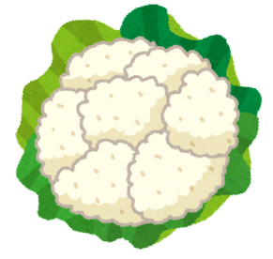
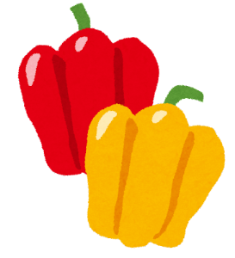
2
(1 份為可食部分生重約 100 公克 )
CH.1 守護健康
1-2健康生活好體位
027
健康飲食
1份
蔬菜類(3-5份)
生菜
100 公克
小白菜
金針菇
青江菜
花菜
紅甜椒
煮熟 約佔碗
8分滿

Slide 19
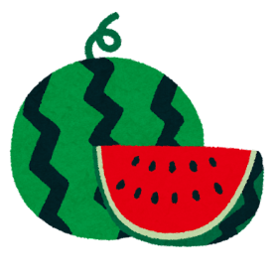
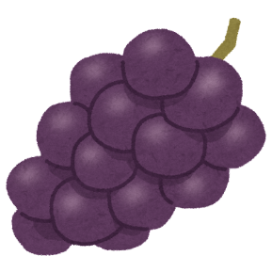
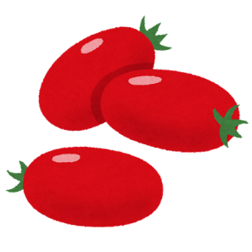
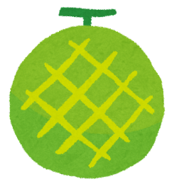
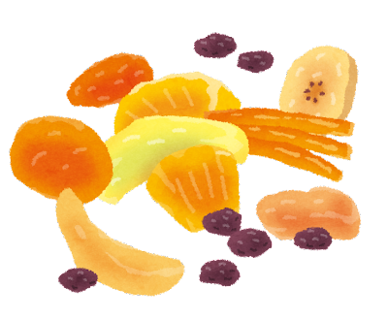
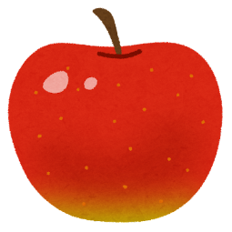
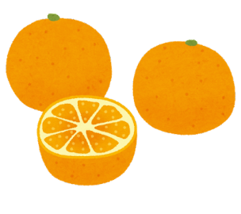
2
CH.1 守護健康
1-2健康生活好體位
027
健康飲食
(1 份為切塊水果約大半碗 ~1 碗 )
1份
水果類(2-4份)
大型水果切塊約佔碗8分滿
小型水果約10顆
西瓜
哈密瓜
葡萄
聖女番茄
中型水果
約拳頭大
果乾
約20克
(糖分另計)
蘋果
柳丁
芒果乾

Slide 20
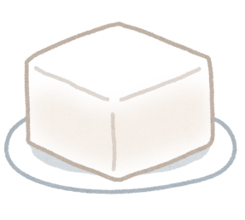
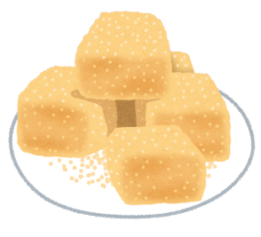
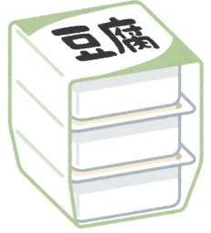
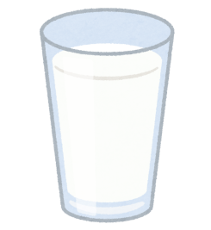
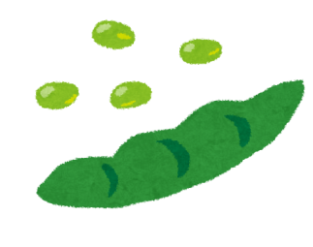
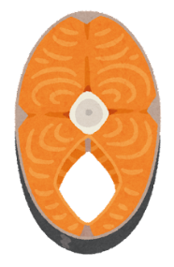
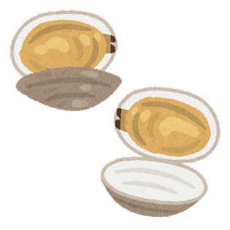
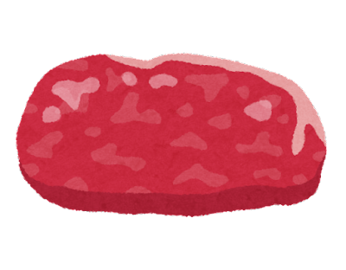
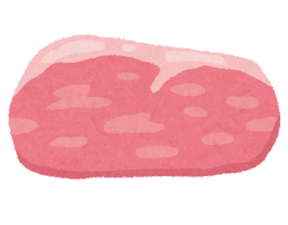
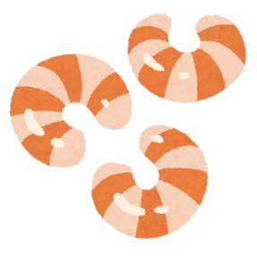
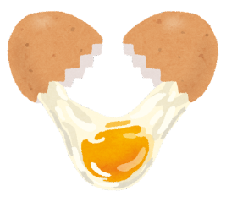
2
( 重量為可食部分生重 )
(1 份為三指或半個手掌大小與厚度的肉)
CH.1 守護健康
1-2健康生活好體位
027
健康飲食
1碗
豆魚蛋肉類(3-8份)
小方豆干 1 $\frac{ 1 }{ 4 }$片
嫩豆腐半盒
傳統豆腐3格
無糖豆漿 1 杯
毛豆(50克)
魚(35克)
雞蛋1顆
蝦仁(50克)
文蛤 (160克)
鴨肉/豬小里肌肉/羊肉/牛腱 (35 公克 )

Slide 21
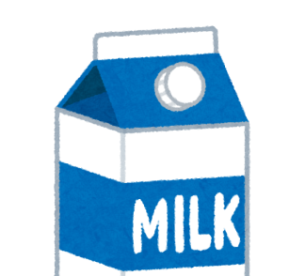
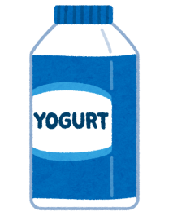
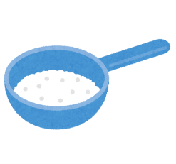
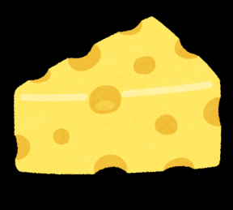
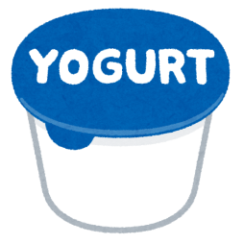
2
CH.1 守護健康
1-2健康生活好體位
027
健康飲食
( 以無調味、無糖為優先選擇 )
1碗
乳品類(1.5-2杯)
鮮奶240毫升 紙盒最小包裝
全脂奶粉4湯匙
(30公克)
起司2片
(45公克)
優格(無糖)210公克
市售商品添加糖量
約4顆方糖
優酪乳(無糖)240毫升
市售商品添加糖量
約3~7顆方糖

Slide 22
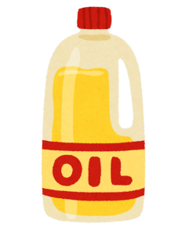
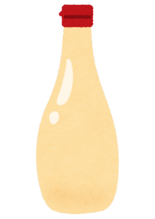
2
( 重量為可食重量， 堅果種子每份約手掌心1把可取份量 )
CH.1 守護健康
1-2健康生活好體位
027
健康飲食
油脂(3-7茶匙)與堅果種子類(1份)
油脂
1 茶匙(5克)
=1/3湯匙
植物油與動物油份量相同
沙茶醬、芝麻醬、美乃滋1/2湯匙
堅果種子
花生 15粒
開心果10顆
杏仁果5顆
腰果5顆
瓜子5顆

Slide 23
2
CH.1 守護健康
1-2健康生活好體位
027
健康飲食
我的餐盤 聰明吃營養跟著來(點選看詳細)
乳品類
每天早晚一杯奶
每天 1.5 ∼ 2 杯 （1 杯 240 毫升）
堅果種子類
堅果種子一茶匙
每天 1 份
堅果種子約杏仁果 5 粒
或腰果 5 粒或花生 10 粒
點
點
水果類
每餐水果拳頭大
在地當季多樣化
豆魚蛋肉類
豆魚蛋肉一掌心
豆 > 魚 > 蛋 > 肉類
點
蔬菜類
菜比水果多一點
當季且 1/3 選深色
全榖雜糧類 飯跟蔬菜一樣多
至少 1/3 為未精緻全榖
雜糧之主食
點
點
點
Notes:
「我的餐盤」圖像是依據「每日飲食指南」的分量加以圖像化，以幫助民眾記憶各類食物的攝取量， 並提出六句口訣：每天早晚一杯奶、每餐水果拳頭大、菜比水果多一點、飯跟蔬菜一樣多、豆魚蛋肉一掌心、堅果種子一茶匙。建議民眾選擇在地、原態、多樣化的食物， 依比例攝取以滿足營養的需求。

Slide 24
2
CH.1 守護健康
1-2健康生活好體位
028
健康飲食
吃營養密度高的食物
營養密度=$\frac{營養成分(g)}{熱量(Kcal)}$
在相同的熱量下，
所含營養素的多寡
碳酸飲料
傳統豆腐
水果
里肌肉
蔬菜
百頁豆腐
牛小排
五花肉
蛋糕
牛腩
菲力牛
營養密度高
的食物？
Notes:
營養密度的定義是指營養成分（公克）和能量（卡路里）的比值。選用營養素密度高的食物，既可以滿足身體的營養需求，又不會熱量攝取過多而使體重上升。
蔬菜類及水果類是營養密度高的食物群，而含糖飲料及碳酸飲料被認為是空有熱量但營養密度低的食物。

Slide 25
2
CH.1 守護健康
1-2健康生活好體位
028
健康飲食
營養密度
加工食品居多
含糖、碳酸飲料
自然未加工的食物
蔬菜類、水果類
同一類食物中，應選擇
脂肪或含糖量較低的品項
一包約 46 公克洋芋片
達 200 大卡
鹽烤馬鈴薯塊
46克約35大卡
食物料理應以水煮、清蒸代替油炸，多清湯少羹湯或濃湯
Notes:
在同一類食物來比較，應選擇含脂肪低或含糖量低的品項，如以里肌肉代替五花肉、以牛的里肌或菲力代替牛小排或牛腩。
在食物加工的過程中若加入大量的油或糖，會降低食物的營養密度，如傳統豆腐營養密度高於油豆腐或百頁豆腐。在食物料理時應以水煮、清蒸代替油炸，多清湯少羹湯或濃湯。

Slide 26
2
多喝溫水對身體會帶來的5個好處！
(1分38秒)
CH.1 守護健康
1-2健康生活好體位
028
健康飲食
多喝白開水
每天所需的水=體重*30~35 cc
正確喝水-少量多次補水
養成喝水習慣app
每次 不超過
200cc
1小時 不超過1000cc
Water Reminder
Hydrillo
植物保姆
喝水寶
Drink Water
Notes:
在炎夏酷暑的時候，白開水是最好的選擇。依據衛生福利部 臺中醫院腎臟科醫師建議，每天需要的白開水（含湯、飲料及牛奶）約每公斤體重30～35 c.c.，大量流汗要再增加補水量。等到覺得口渴才喝水，此時身體已經脫水1～2%（吳勝男，1983），很多的生理功能已經開始下降，因此在運動前、中、後都要喝水。養成定時喝水的習慣，測量自己慣用容器的容量，有助於知道有沒有喝到足夠的量。

Slide 27
2
CH.1 守護健康
1-2健康生活好體位
028
健康飲食
多喝水的6大好處
大腦變靈活
血管更健康
抗老顯年輕
充足的水可維持腦部功能運作、加速大腦反應
水可以降低血液的黏稠度，幫助降血壓
喝水可幫助皮膚修復維持彈性，延緩衰老

Slide 28
2
CH.1 守護健康
1-2健康生活好體位
028
健康飲食
多喝水的6大好處
緩解關節疼痛
提升抵抗力
加速新陳代謝
軟骨水分充足，可提供關節潤滑、 緩衝的作用
水可助排出體內毒素抵抗力也會自然提升
水分充足時，可加速體內新陳代謝幫助排毒減肥

Slide 29
2
CH.1 守護健康
1-2健康生活好體位
029
健康飲食
三低一高，遠離疾病
低糖
低油
減少熱量、避免 三酸甘油脂過高
減少熱量、避免 低密度膽固醇過高
x
x
低鹽
高纖
吸附食物中的油脂和膽固醇
偏高
x
x
Notes:
現今社會的飲食普遍存在膳食纖維不足、油鹽糖及熱量攝取過高的現象，造成便祕、血壓過高、血脂過高、體重上升等健康問題，因而提高罹患慢性病的風險。
想要遠離慢性病，在飲食上應採取「三低一高」原則（低脂、低鹽、低糖、高纖）， 並且飲食適量（避免分量吃過多）、不吃高熱量食物，以維持理想體重。

Slide 30
CH.1 守護健康
1-2健康生活好體位
029
情境引導 — 飲食習慣
請根據飲食習慣勾選，並分析是否符合健康飲食原則
覓食的選擇
運動後飢腸轆轆，急需覓食，球場附近只有以下選擇，我會選：
□炸薯條 □ＱＱ球 □蔥油餅 □炸雞排 □水餃
□煎餃 □牛肉麵 □御飯糰 □關東煮 □蛋糕／餅乾／麵包
便當菜的選擇
□炸雞腿 □烤雞腿 □炸排骨 □叉燒 □控肉
□秋刀魚 □鯖魚 □鹹豬肉 □花枝排 □蒲燒鯛魚
主菜
□炒冬粉□甜不辣□紅燒豆腐□荷包蛋□涼拌小黃瓜
□炒高麗菜□炒豬血□炒杏鮑菇□海帶□咖哩馬鈴薯
配菜

Slide 31
CH.1 守護健康
1-2健康生活好體位
029
情境引導 — 飲食習慣
口渴喝什麼?
放學後打球打得滿身大汗，「又渴又熱喔~~想要冰涼一下」 我會選擇喝：
□運動飲料 □珍珠奶茶 □無糖綠茶 □優酪乳 □鮮奶 □思樂冰
□冰豆漿 □冷開水 □冷咖啡 □碳酸飲料
★檢視我的飲食習慣，不符合「健康飲食原則」的是？
★對健康的影響是？

Slide 32
CH.1 守護健康
1-2健康生活好體位
029
情境引導 — 飲食習慣
步驟一
選擇一項待改進的習慣
步驟二
訂定改變的目標
步驟三
擬定執行計劃與獎勵方式
步驟四
簽訂契約
步驟五
確實執行並填寫紀錄

Slide 33
2
CH.1 守護健康
1-2健康生活好體位
030
健康飲食
均衡飲食才是受最多學者認同的主流飲食趨勢
坊間常見的飲食主張
飲食 主張 | 全穀 雜糧類 | 豆魚蛋肉類 | 蔬菜類 | 水果類 | 乳品類 | 堅果類 | 說明
無麩質 飲食 | 不吃麥類製品 |  |  |  |  |  | 適用對麩質過敏的人
生酮 飲食 | ╳ | 高油脂紅肉 | 只吃長在地面上的菜 | ╳ 只吃 酪梨 |  |  | 未發明胰島素時，糖尿病治療方式。 須聽從醫師指示，以免發生酮酸中毒
●：可以攝取 ●●●：大量攝取 ：偶爾吃，約二次 / 週 ╳：不可攝
Notes:
有些專家學者基於某種理念推動其他的飲食主張，這些飲食趨勢都曾引起過一陣風潮，但並不適合每個人，長期施行有可能產生健康風險，採用之前，最好先跟專業人員討論，盲從跟隨是非常不可取的喔！

Slide 34
2
CH.1 守護健康
1-2健康生活好體位
030
健康飲食
均衡飲食才是受最多學者認同的主流飲食趨勢
坊間常見的飲食主張
飲食 主張 | 全穀 雜糧類 | 豆魚蛋肉類 | 蔬菜類 | 水果類 | 乳品類 | 堅果類 | 說明
低醣、 高蛋白 飲食 | 嚴格 限制 | 大量 白肉 | ╳ | ╳ |  | ╳ | 增加心血管、痛風及骨質疏鬆症的風險。
得舒 飲食 |  |  |  |  |  |  | 控制體重、降低心臟病和糖尿病風險。
地中海 飲食 |  | 白肉 |  |  |  | 橄欖油 | 降低心血管疾病風險。
●：可以攝取 ●●●：大量攝取 ：偶爾吃，約二次 / 週 ╳：不可攝
Notes:
衛生福利部 國民健康署「每日飲食指南」所主張的均衡飲食才是受到最多專家學者認同的主流飲食趨勢，長期施行有利於健康。

Slide 35
CH.1 守護健康
1-2健康生活好體位
030
運用網路資源，分析飲食管理
步驟一
找一間你喜歡的餐廳
步驟二
選擇你喜歡的菜單，並寫上口味、分量、食材。
步驟三
分析這個菜單是否符合健康飲食原則。
步驟四
歸納上述步驟，運用健康飲食技巧為 班級聚餐設計菜單吧！

Slide 36
點
頻率
點
強度
點
時間
032
每天60分鐘↑中等費力身體活動
每天都應進行
每天中等費力身體活動或每週至少3 次費力身體活動
伸展至肌肉感覺
緊繃狀，但不會痛
有氧適能 活動
柔軟度
活動
每個動作均
維持20-30秒
每次至少10分鐘
每週3天以上
每週至少3次
肌力強化 活動
骨骼強化
活動
每個動作以反覆
10-15次為原則
選擇負荷自身體重衝擊為主的活動
每次以8-10個肌群為主
包含在每日的60分鐘內

Slide 37
032
有氧適能運動
柔軟度活動
中等費力活動：健康操、快步走 、騎自行車、游泳、扯鈴、壘球 、桌球及棒球等
費力活動：較激烈的各項球類 活動、有氧舞蹈等
伸展動作應採主動式的靜態伸展
如：屈膝體前彎時，自行將動作達最大範圍，應注意保持呼吸
肌力強化運動
骨骼強化活動
自身體重負荷：吊單槓、跳箱、爬樹、爬繩梯及攀岩等
非機械式的抗阻力方式： 彈力帶／繩、啞鈴、伏地挺 身及仰臥起坐等
採用較多的跑、跳及有氧舞蹈的運動來實施
如：跳繩或富含跳躍的 球類運動

Slide 38
3
CH.1 守護健康
1-2健康生活好體位
034
我活動，我健康
正確運動 5步驟選單
步驟 3 評估每日需要的熱量
低
稍低
靜態活動，睡覺、 靜臥或悠閒的坐著
如：坐著看書、看電視等
站立活動，身體活動程度較低、所需熱量較少
如：站著說話、開車、 打電腦

Slide 39
3
CH.1 守護健康
1-2健康生活好體位
034
我活動，我健康
正確運動 5步驟選單
步驟 3 評估每日需要的熱量
適度
高
身體活動程度正常速度、所需熱量消耗較少
如：公車或捷運上站著、 用洗衣機洗衣服、用吸塵器打掃、散步、購物等
身體活動程度較正常速度快或激烈、所需熱量消耗較多
如：上下樓梯、打球、騎腳踏車、有氧運動、游泳、 登山、打網球、
運動訓練等

Slide 40
3
CH.1 守護健康
1-2健康生活好體位
034
我活動，我健康
正確運動 5步驟選單
各年齡層生命期營養建議表
日常生活 活動強度 | 低 | 稍低 | 適度 | 高
 | 經常坐著看書、看電視 | 烹飪、開車、打電腦 | 公車捷運族、打掃、散步 | 運動、爬樓梯、騎自行車
3-6年級學童 |  | 男童2050卡 女童1950卡 | 男童2350卡 女童2250卡
16-18歲青春期 | 男生2150卡 女生1650卡 | 男生2500卡 女生1900卡 | 男生2900卡 女生2250卡 | 男生3350卡 女生2550卡

Slide 41
3
CH.1 守護健康
1-2健康生活好體位
034
我活動，我健康
正確運動 5步驟選單

